Slide 1
Вербин Олег
ВЫПУСКНАЯ КВАЛИФИКАЦИОННАЯ РАБОТА
Программная реализация обучающей игры на базе беспроводной локальной сети
Научный руководитель:
м.н.с. Н.В.Баева

Slide 2
Обучающая игра на географическом факультете
Каждый игрок выбирает одну из доступных ролей: Глава комиссии по ЧС, представитель медицины, представитель географии и т.д.
Появились заболевшие люди с подозрительными симптомами, есть вероятность эпидемии. Задача игроков – определить и вылечить болезнь.
Игрокам доступно несколько карточек больных и выделено некоторое количество монет. Также игрокам известно о количестве заболевших и умерших.

Slide 3
Ходы
Игра является пошаговой. С каждым ходом количество больных увеличивается
Каждой роли доступны свои действия, которые стоят монет. В течении хода игроки предлагают свои действия главе комиссии по ЧС. В конце хода глава комиссии по ЧС решает какие из предложенных действий стоит предпринять
В зависимости от действий игроков им может открываться дополнительная информация: новые карточки больных, эпидемиологические карты, и т.д.
В игре участвует ведущий, который может устраивать случайные события и давать подсказки

Slide 4
Постановка задачи
Необходимо разработать приложение для запуска вышеописанной игры на цифровом устройстве
Дополнительно необходимо разработать приложение для создания и запуска других вариаций вышеописанной игры

Slide 5
Выделение элементов
Первым делом необходимо определить из каких элементов состоит игра, и придумать каким образом эти элементы можно представить в программе
Элементы игры:
Переменные (число заболевших и монеты) – это объекты, которые хранят в себе действительные значения
Листы (карточки больных, эпидемиологические карты) – это объекты, которые представляют из себя дополнительную информацию и хранят в себе изображение и флаг видимости (доступно ли данное изображение игрокам)
Роли (глава комиссии по ЧС, представитель медицины) – это объекты, которые определяют список возможных действий игрока

Slide 6
Выделение элементов
Элементы игры:
Функции – это правила по которым значение переменных изменяется с каждым ходом (число больных увеличивается)
Действия (купить вакцину) – это объект, который хранит в себе условие на действие, реакцию и варианты ответов
Условие на действие (у игрока должно быть >= N монет) – это предикат от значений переменных, который говорит, можно ли выполнять действие
Реакция (отнять N монет, показать эпидемиологические карты) – это правило по которому значения переменных и флаги видимости листов изменяются при активации действия

Slide 7
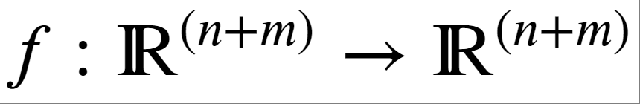
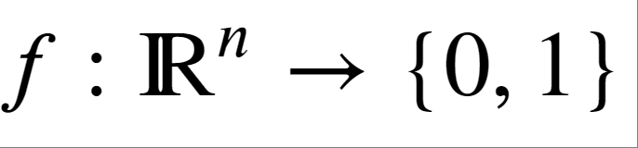
Правила
Для того, чтобы задавать функции и действия, необходимо формализовать понятие «правило». Правило – это сущность, которая должна позволять изменять переменные и листы, опираясь на их нынешнее значение.
Пусть в игре есть n переменных и m листов. Составим вектор из n значений переменных и m значений флагов видимости листов.
Тогда правило – это отображение
Условие на действие
Для применения правила:
Составляем вектор из значений переменных и значений флагов видимости листов
Применяем отображение
Распаковываем получившийся вектор обратно в переменные и листы

Slide 8






Отображение
Далеко не все отображения можно точно представить в памяти компьютера, поэтому нужно ввести ограничения, чтобы работать только с удобными отображениями.
Будем рассматривать такие , что для них можно разбить пространство на конечное число непересекающихся множеств , таким образом, чтобы , где задаётся вектор формулой из , и задаётся неравенством из
Теперь, чтобы задать подобное отображение достаточно хранить k вектор формул для и k-1 неравенств для

Slide 9
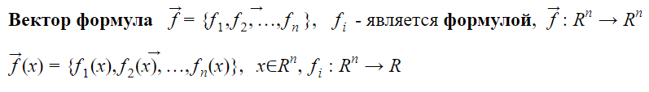
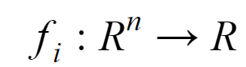
Вектор формула
Формула – это функция от n вещественных переменных, состоящая из вещественных чисел, заданных функций и операций из op
Заданные функции – это заранее заданные функции от какого-то количества вещественных переменных. Sin, cos, max, min и т.д.
op - {+,-,/,*,&,|} математические и логические операции
x1 & x2 = (x1≠0) "логическое и" (x2≠0), x1,x2 ∈R
x1 | x2 = (x1≠0) "логическое или" (x2≠0), x1,x2 ∈R

Slide 10
Примеры
Пример формулы: f(x1,x2,x3) = x1 + x2
f(x1,x2,x3) = x1*x2+sin(cos(max(25/x1,x3)))
f(x1,x2,x3) = x1|x2&x3
Пример задания области с помощью неравенства:
e(x1,x2) –> x1*x1 + x2*x2 < 25 – внутренность круга
e(x1,x2) –> 3*x1>x2 - полуплоскость
e(x1,x2) –> x1*x1 + x2*x2 <1 & x1>0 & x2>x1 – 1/8 круга

Slide 11
Множество возможных игр
Формулы и неравенства конечны и легко представимы в памяти компьютера. Теперь можно задать игру.
Однако имея такой инструмент можно сразу задать много игр. Варьируя элементы игры (меняя значения переменных, создавая новые правила и т.д.) получим всё множество возможных игр, которые можно таким образом задать.
Теперь необходимо разработать конструктор сценариев в котором можно задать любую игру из множества возможных игр, и приложение на котором можно запустить любую сконструированную игру

Slide 12
Разработка конструктора
Необходимо задавать большое количество элементов и набирать много текста, поэтому удобнее всего реализовать конструктор в виде компьютерного приложения.
В качестве графической библиотеки был выбран Tkinter, так как это хороший инструмент, позволяющий создавать кроссплатформенные приложения
Операционная система – Windows, MacOs, Linux
Язык программирования - Python
Среда разработки - PyCharm
Графическая библиотека – Tkinter

Slide 13
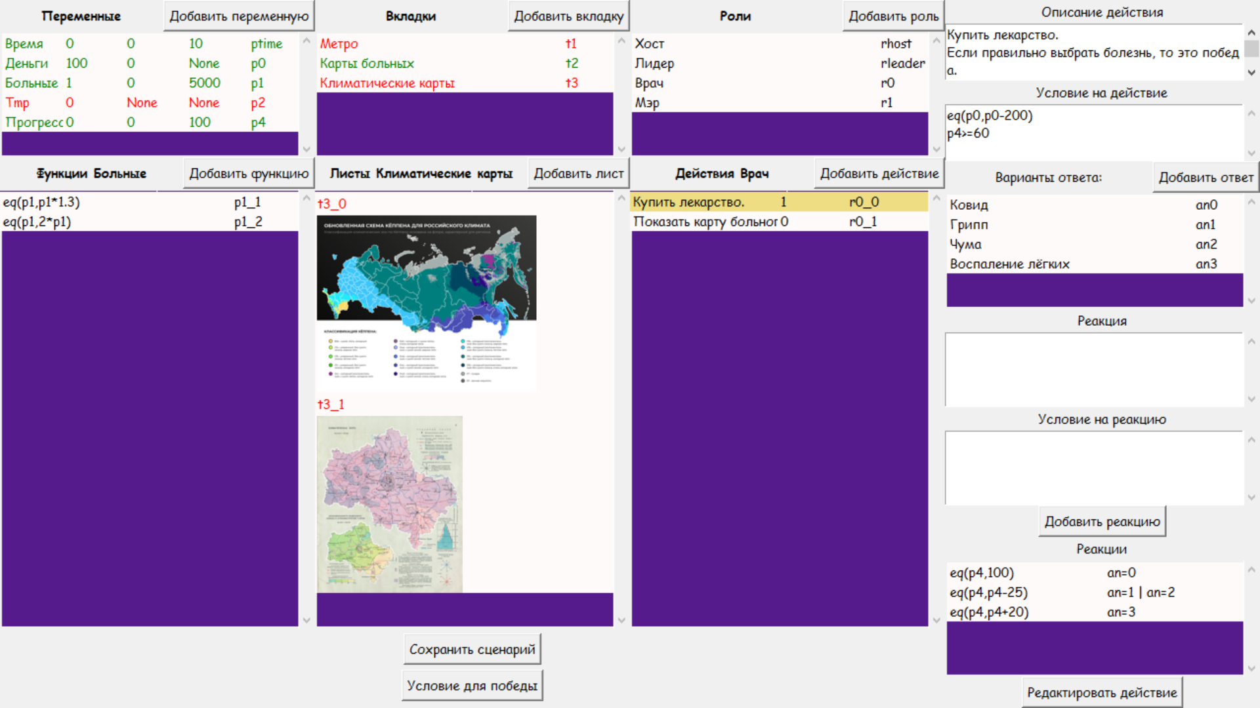
Итоговый конструктор

Slide 14
Разработка приложения
Так как интерфейс может легко поместиться на экране телефона – было принято решение вести разработку под мобильные устройства.
Выбрана операционная система Android, так как она занимает около 70% мирового рынка всех мобильных операционных систем
Операционная система – Android
Язык программирования - Java
Среда разработки - Android Studio
Графические библиотеки – внутренние библиотеки Android
Организация сети – WiFi Direct (WiFi P2P)

Slide 15
Сетевое взаимодействие
Так-как все игроки будут находиться в одной комнате – организовывать сетевое взаимодействие через интернет излишне. Для реализации сети на близкой дистанции были рассмотрены Bluetooth, WiFi и WiFi Direct.
WiFi Direct – стандарт, позволяющий двум и более Wi-Fi-устройствам общаться друг с другом без маршрутизаторов и общих точек доступа
WiFi Direct быстрее Bluetooth и работает на больших расстояниях, не требует общей точки доступа, по сравнению с обычным WiFi, а так-же тратит меньше всего зарядки, за счёт умного распределения ресурсов. По этим причинам был выбран WiFi Direct

Slide 16
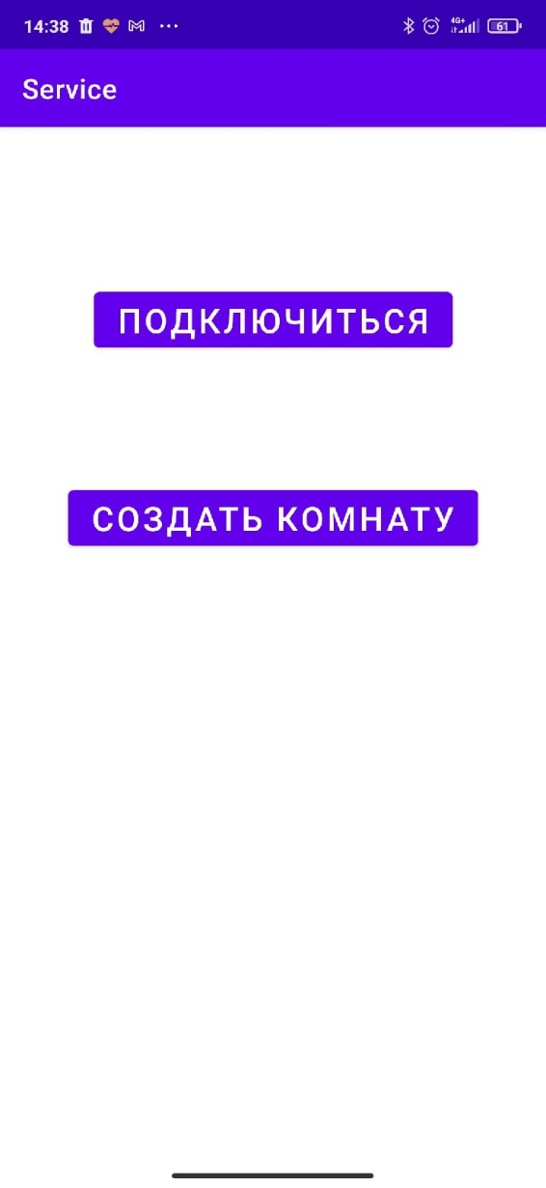
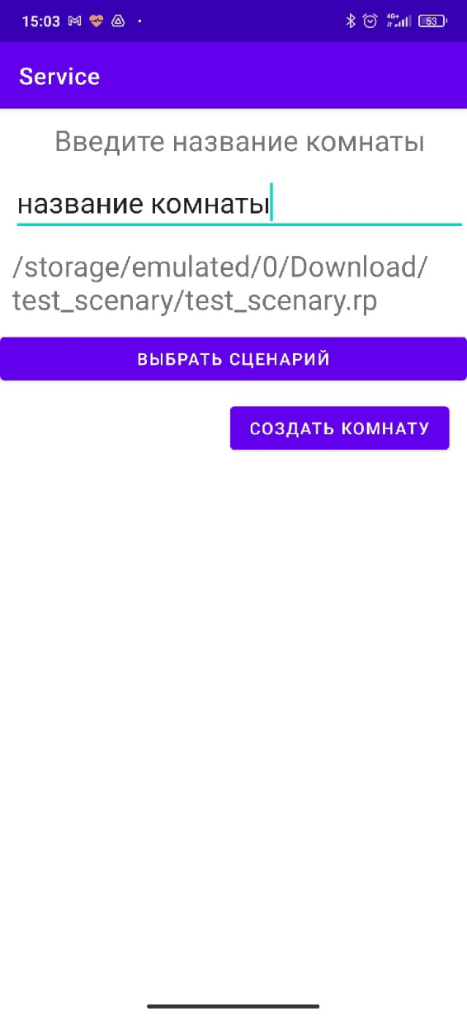
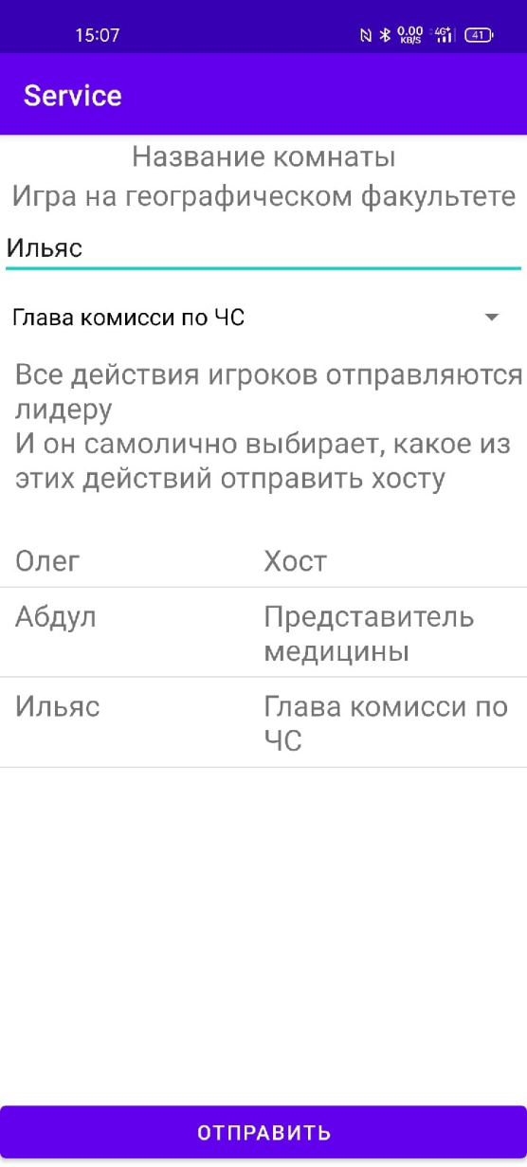
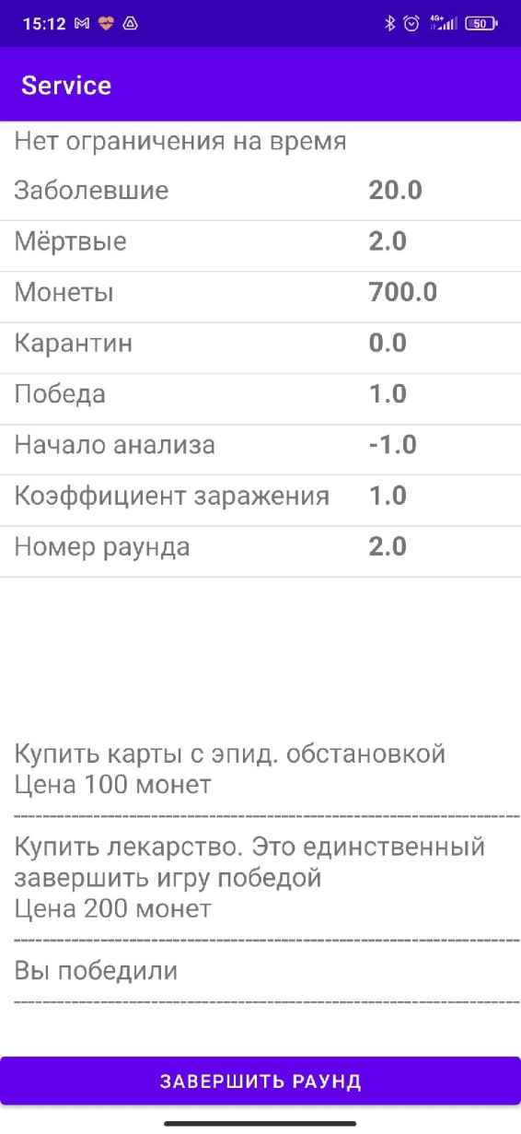
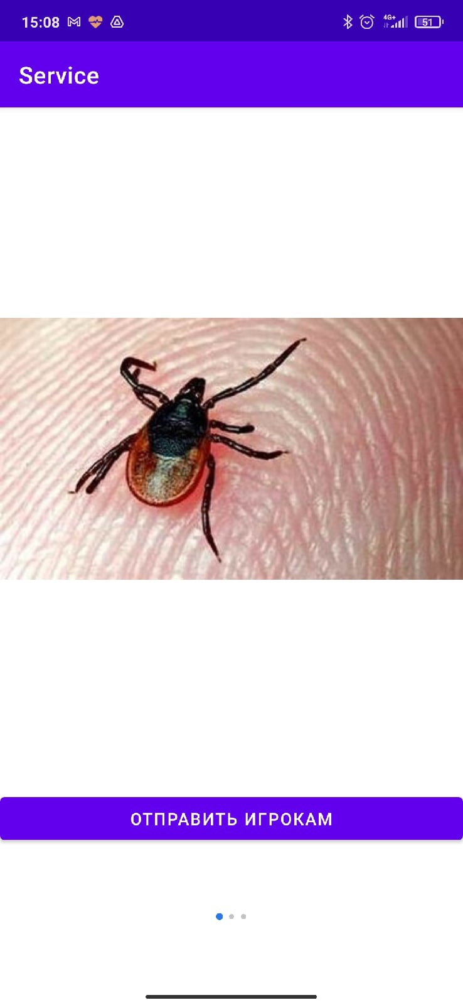
Итоговое приложение

Slide 17
Основные результаты
Был выработан метод по формализации конкретной игры
Было определено множество доступных игр и разработано на Python компьютерное кроссплатформенное приложение для создания всевозможных сценариев
Было разработано на Java мобильное сетевое приложение для реализации созданных сценариев

